Slide 1

第８課 バーベキュー Lesson 8 Barbecue Grammar
Dr. Jiajun Bracewell

Slide 2
Objectives
1 short forms
2 informal speech
3 ～と思います／～と言っていました
4 ～ないでください
5 verb のが好きです
6 が
7 何か and 何も
表現ノート Expression Notes

Slide 3
1 short forms
Short forms
Various names have been given to this paradigm. They include "plain forms," "informal forms," and "direct style."
Long forms
are often called "polite forms," "formal forms," and "distal style."

Slide 4
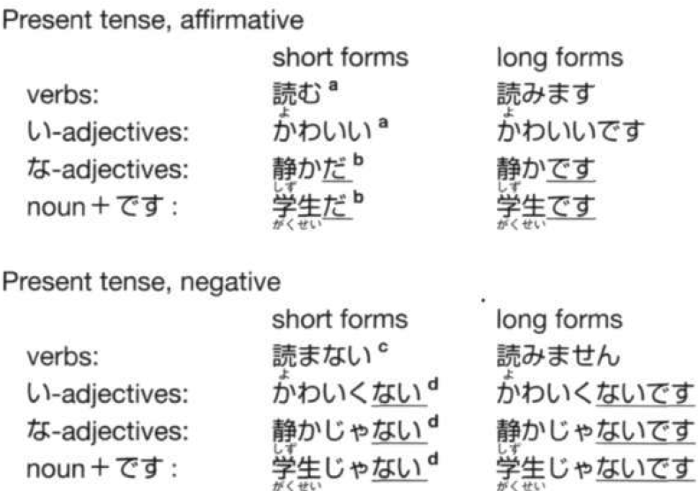
1 short forms
same as their dictionary forms
replace です with だ
drop です after ない

Slide 5
1 short forms rules (affirmative)
Verbs and い -adjectives in the affirmative (a above)
same as their dictionary forms
Ex. Verbs: 読む
Ex. い –adjectives: かわいい
な -adjectives and noun + です in the affirmative (b above)
replace です with だ
Ex. な –adjectives: 静かですー＞静かだ
Ex. noun + です: 学生ですー＞学生だ

Slide 6
1 short forms rules(negative short form of adjectives)
い - and な -adjectives and noun + です in the negative (d above)
drop です after ない
Ex. い – adjectives: かわいくないですー＞かわいくない
Ex. な –adjectives: 静かじゃないですー＞静かじゃない
Ex. noun + です: 学生じゃないですー＞学生じゃない
the adjective いい is irregular. Its negative short form is よくない .

Slide 7
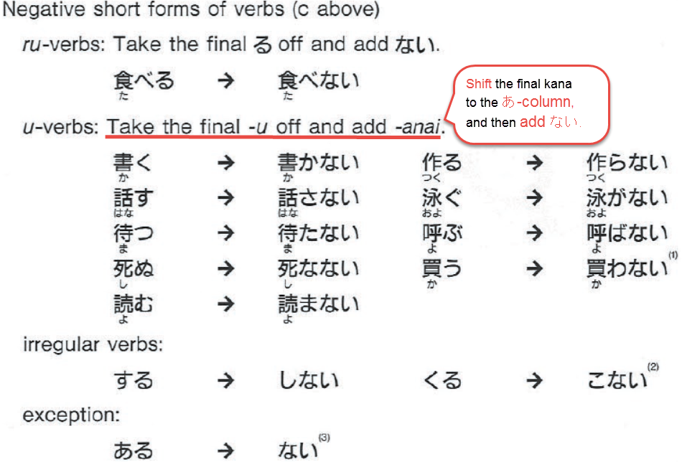
1 short forms rules for negative short forms of verbs

Slide 8
1 short forms rules for negative short forms of verbs
With verbs in the negative, the following three points are worth noting.
(1) The negative short forms of verbs that end with the hiragana う are 〜 わない instead of 〜 あない.
= Shift to わ, instead of あ, and then add ない.
買う -> 買わない
会う -> 会わない

Slide 9
1 short forms rules for negative short forms of verbs
(2) The vowel changes with the irregular verb する andくる.
する -->しない 来（く）る --> 来（こ）ない
(3) The verb ある in the negative is ない
傘がない (there is no umbrella).

Slide 10
1 short forms rules for negative short forms of verbs
We now turn to discussion of how we utilize short forms. In this lesson, we will learn to use the short forms in the following four contexts:
In casual conversations, as signs of intimacy (See 2. Informal Speech)
In represented, or quoted, speech (“I think...,” “She said....”)(See 3. ～と思います／～と言っていました)
In making negative requests (“Please don‘t... ”) (See 4. ～ないでください)
In expressing ideas like “I like doing... ” or “I am good at doing... ”(See 5. Verbのが好きです)

Slide 11
2 informal speech
short forms
Two people who are close friends or family members speak with short forms at the end of sentences, using them as a sign of intimacy.
Short forms, then, are like talking on a first name basis.
long forms
The use of long forms, in contrast, tends to imply the speaker's intention to "keep a proper distance" from the listener
while long forms are like using "Mr." and "Ms."

Slide 12
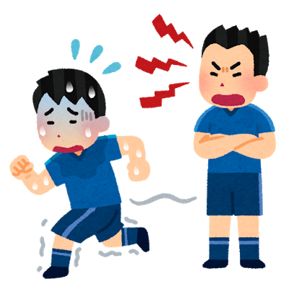
2 informal speech
When to use short forms?
First of all, Japanese speakers are often very conscious of seniority. A year's difference in age may in many cases totally preclude the possibility of establishing a truly "equal" relationship.
先輩（せんぱい, senior）、年上（としうえ, elder）、先生（せんせい）、年功序列（ねんこうじょれつ, seniority system ）、
Second, license to use short forms is not mutual; senior partners may feel perfectly justified in using short forms while expecting their junior partners to continue addressing them with long forms.
Thus if somebody who is older, say, your Japanese language professor, talks to you using short forms, they would be greatly surprised if you should return the favor.

Slide 13
2 informal speech
In the casual conversational use of short forms, question sentences do not end with the question particle か , but with rising intonation alone.
どんな音楽を聞く ？
（ × どんな音楽を聞くか ？ ）
What kind of music do you listen to?

Slide 14
2 informal speech
The だ ending of な -adjectives and noun + です constructions
だ is usually dropped at the very end of the sentence.
If not dropped, だ is usually followed by sentence-final particles, ね or よ .
メアリーさんは二年生。
メアリーさんは二年生だよ。
（ Rather than: メアリーさんは二年生だ。 ）
Mary is a sophomore.

Slide 15
2 informal speech
Q: メアリーさんは何年生？
A: メアリーさんは二年生。
A: メアリーさんは二年生だよ。
Q: 元気？
A: うん。元気。
A: うん。元気だよ。

Slide 16
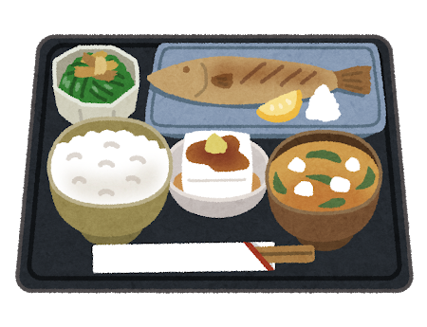
2 informal speech
In casual conversations, はい and いいえ are often replaced by the less formal うん and ううん .
A: よく魚を食べる？
B: うん、食べる。
B: ううん、食べない。

Slide 17
2 informal speech
うん
ううん
A: よく魚を食べる？
B: うん、食べる。Uh-huh; Yes.
A: よく魚を食べる？
B: ううん、食べない。Uh-uh; No.

Slide 18
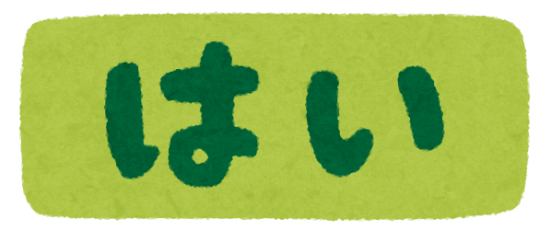
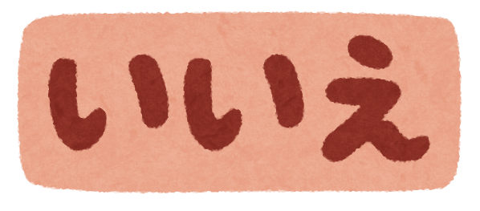
Intonation of ううん and うん
うんuh-huh; yes; Yup
ううん uh-uh; no; Nahhh

Slide 19
3 ～と思います／～と言っていました
To quote a person's utterances or thoughts, you use a clause ending with a predicate in
short form＋と思います (I think that...),
short form＋と言っていました (They said " ... "),
indicates that you were there when somebody said that, as in "I heard them saying... “
short form＋と言いました
If you were not there when the utterance was made, as in "(the long dead) Napoleon said...," と言いました sounds more appropriate.

Slide 20
3 ～と思います／～と言っていました
と is a quotation particle
the English word "that" in indirect quotation.
short form＋と思います (I think that...)
quotation marks (" ") in direct quotation.
short form＋と言っていました (They said " ... “)

Slide 21
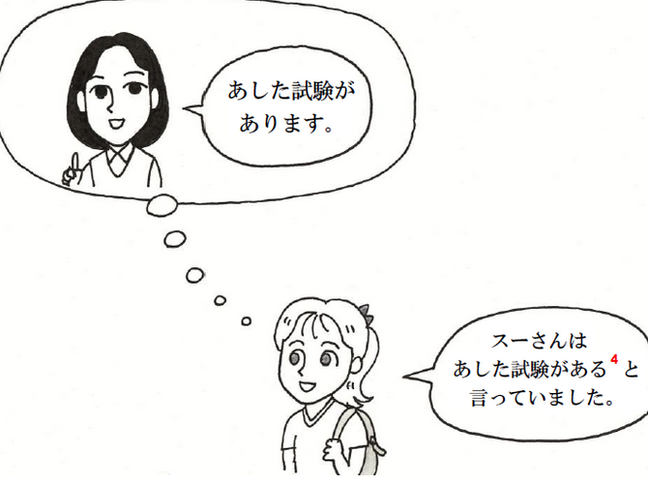
3 ～と思います／～と言っていました
スーさんは、あした試験があると言っていました。 Sue said that there would be an exam tomorrow.
(* Note that the present tense in Sue's original utterance is preserved in Mary's report.)

Slide 22
3 ～と思います／～と言っていました
I think that …
（ 私は）たけしさんはメアリーさんが好きだと思います 。 I think Takeshi likes Mary.
I do not think that …
（ 私は）メアリーさんはたけしさんが好きじゃないと思います 。 I don't think Mary likes Takeshi. (= I think Mary does not like Takeshi.)
To say that you don't think something is the case,
～ないと思います (I think that something is not the case.) More common.
～と思いません (I don't think). Not common.

Slide 23


4 ～ないでください
To request that someone refrain from doing something,
Negative Short form + でください Please don’t…
ここで写真を撮らないでください。 Please don't take pictures here.

Slide 24
5 verb のが好きです
私は +nouns +が好き です／きらいです
describing your preference for items denoted by nouns,
私は + Short form +のが好きですです／きらいです
describe your preference for activities, such as swimming, drinking coffee, and studying Japanese.
Add particle の to a verbal short form to express the idea of "doing x.”
Short forms are used in constructions where verbs and adjectives are to be treated as nouns.
（ 私は）日本語を勉強するのが好きです。 I like studying the Japanese language.
（ 私は）部屋を掃除するのがきらいです。 I don't like cleaning my room.

Slide 25
5 verb のが好きです
To be good/bad at doing Something
〜 が上手です is good at ...
〜 が下手です is bad at...
ロバートさんは料理を作るのが上手です。 Robert is good at cooking meals.
たけしさんは英語を話すのが下手です。 Takeshi is not a good speaker of English.

Slide 26
5 verb のが好きです
To describe one's skills or lack thereof
〜 がとくいです is comfortable with...
〜 がにがてです is uncomfortable with...
私は日本語を話すのがとくいです。 I am good at/comfortable with speaking Japanese.

Slide 27
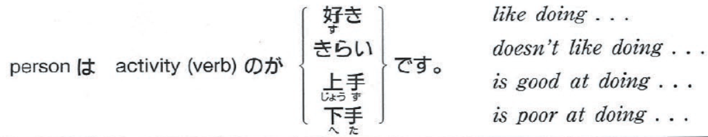
5 verb のが好きです
It is a common mistake to use the te-form of a verb in such contexts, misled by the association between 〜 ている and the verb in the -ing form in English.
X たけしさんは英語を話してが下手です。(wrong)
O たけしさんは英語を話すのが下手です。

Slide 28
6 が
ロバートさんは沖縄に行きました 。
This sentence of course is about Robert and describes what he did.
It is likely to be uttered when the topic of Robert has already been breached. Known Agent.
(1) the noun ロバート stands as the subject in relation to the verb 行く (he was the person who performed the going), and
(2) the noun is, per the function of the particle は , presented as the topic of the sentence (as for Robert, he went to Okinawa).

Slide 29
6 が
What if we both know that somebody went to Okinawa recently, and I know that it was Robert, but you don’t. Unknown Agent.
ロバートさんが沖縄に行きました。 ROBERT went to Okinawa.
This sentence means that Robert went to Okinawa, which in English would be uttered with an extra emphasis on the name Robert.
His identity is the new piece of information provided by this sentence.

Slide 30
6 が
は
が
Q: ロバートさんは何をしましたか？
A: ロバートさんは沖縄に行きました 。
Agent: known
New information: predicate
Q: だれが沖縄に行きましたか？
A: ロバートさんが沖縄に行きました。
Agent: unknown
New information: subject

Slide 31
6 が
It is one of the functions of the particle が to
(1) present the subject of a sentence in a way such that
(2) the noun will "fill in the blank on the information sheet."
The "blank on the information sheet" is a question word like だれ
A: だれが沖縄に行きましたか。 Who went to Okinawa?
B: ロバートさんが沖縄に行きました。 ROBERT went to Okinawa.
B: （×） だれは沖縄に行きましたか。

Slide 32
6 が
A question word that is the subject of a sentence is never followed by the particle は , but always by the particle が .
As we have seen, a noun that will provide the answer to such a question is also followed by the particle が .
A: どのクラスがおもしろいですか。 Which class is (the most) interesting?
B: 日本語のクラスがおもしろいです。 Japanese class is.

Slide 33
6 が
A: （ このクラスで）だれがめがねをかけていますか。 Who wears glasses (in this class)?
B: 山下先生がめがねをかけています。 Professor Yamashita does.

Slide 34
6 が
Further reading.
Particles: は VS が
Particles: the difference between WA and GA

Slide 35
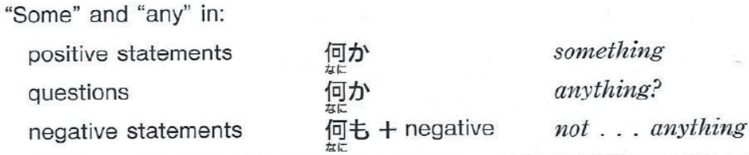
7何（なに）か and 何（なに）も
“something”: 何か ,
“anything" in negative sentences: 何も.

Slide 36

7 何（なに）か and 何（なに）も
何か、何も are used in places where the particles は , が , and を are expected. In these contexts, they are used on their own, without the help of particles.
猫が何か持ってきました。 The cat has brought something.
A: 猫は何か食べましたか。 Did the cat eat anything?
B: いいえ、猫は何も食べませんでした。 No, the cat did not eat anything.

Slide 37
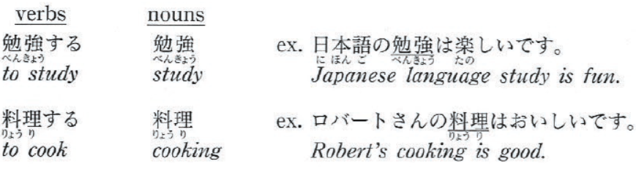
表現ノート Expression Notes Action noun + する
Most irregular verbs are compounds of action nouns and the verb する .
If you have learned an irregular verb, therefore, you have also learned a noun.

Slide 38
表現ノート Expression Notes Action noun + する
Some of these nouns can be used as the "object" of the verb する .
私は日本語の勉強をしました。
私は日本語を勉強しました。
I studied Japanese.
たけしさんは部屋の掃除をしました。
たけしさんは部屋を掃除しました。
Takeshi cleaned his room.

Slide 39
表現ノート Expression Notes Action noun + する
You can use both these nouns and their する verbs in sentences with 好きです and きらいです , for example. You need to add の to the verbs, as we discussed in Section 5. Pay attention to the particles before these words, too.
日本語の勉強が好きです。
日本語を勉強するのが好きです。
I like studying Japanese.

Slide 40
Action Noun + する
料理する
勉強する

Slide 41
Action Noun + する
掃除する
電話する

Slide 42
Action Noun + する
運転する
洗濯する

Slide 43

箸（はし）、お箸
箸（はし）
フォーク

Slide 44
カラオケ
from 空(kara, empty) and "orchestra“ オーケストラ

Slide 45
L8 ホームステイ L11 ホストファミリー

Slide 46
上手な／下手な

Slide 47
いる（要る）

Slide 48
いる（要る）
いる（要る） to need
いる(居る) （a person） is in…; stays at… (Lesson 4)
U-verb
Q: 何か持っていきましょうか？
A: 何もいらないと思います。
Ru-verb
Q: 人がたくさんいましたか？
A: はい。

Slide 49

いる
Dictionary form | いる | 要る（いる）
meaning | A person is in…; stays at… | To need
verb type | ru-verb | U-verb
affirmative | います | 要ります
negative | いません | 要りません
negative (informal) | いない | 要らない
past | いました | 要りました
past (informal) | いた | 要った
past negative | いませんでした | 要りませんでした
past negative (informal) | いなかった | 要らなかった
This Photo by Unknown Author is licensed under CC BY-SA

Slide 50
切る
Dictionary form | 着(き)る | 切（き）る
meaning | to put on (clothes above your waist) | to cut
verb type | ru-verb | u-verb
affirmative | 着ます | 切ります
negative | 着ません | 切りません
negative (informal) | 着ない | 切らない
past | 着ました | 切りました
past (informal) | 着た | 切った
past negative | 着ませんでした | 切りませんでした
past negative (informal) | 着なかった | 切らなかった

Slide 51
持つ to carry, to hold
持っていく to take (a thing)
持ってくる to bring (a thing) [Lesson 6]
Q: 何か持っていきましょうか？
A: 何もいらないと思います。
A: 教科書を持ってきてくださいね。毎日使いますから。
B: はい、すみません。

Slide 52
～なる
～くなる
～になる
遅くなる to be/become late
上手になる to become good at …

Slide 53
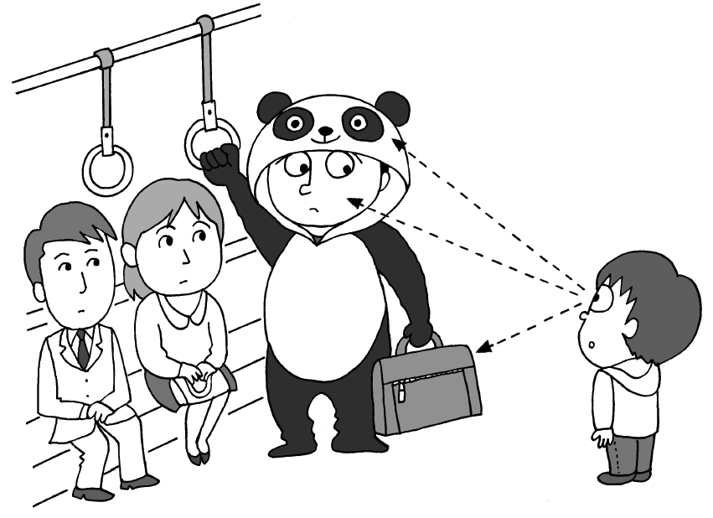
擬声語／擬態語＋verb
じろじろ見る to stare at
擬声語（ぎせいご、onomatopoeia)
擬態語（ぎたいご、mimetic word)
擬音語・擬態語―50音順「あ」行―あ-う

Slide 54
Too bad
残念ですね

Slide 55
Cheers!
乾杯（かんぱい）！
乾杯 by長渕剛

Slide 56
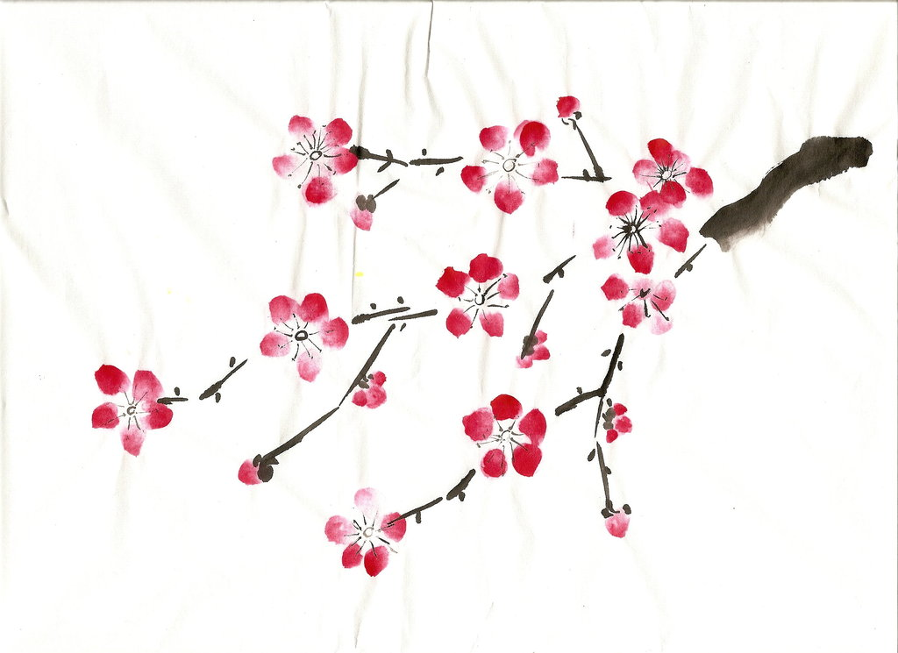
ありがとうございます。

